Slide 1
Вовлечение несовершеннолетних
в противоправные
действия

Slide 2
Общие способы вербовки
Под видом работы – «курьер», «менеджер в интернете».
Мессенджеры – навязывание дружбы
Через знакомых – «друг предложил подзаработать».
Идеологическая обработка – экстремизм, радикальные группы.
Шантаж и угрозы – «ты уже в деле, если уйдешь – сдадим полиции»,
угрозы родственникам.

Slide 3
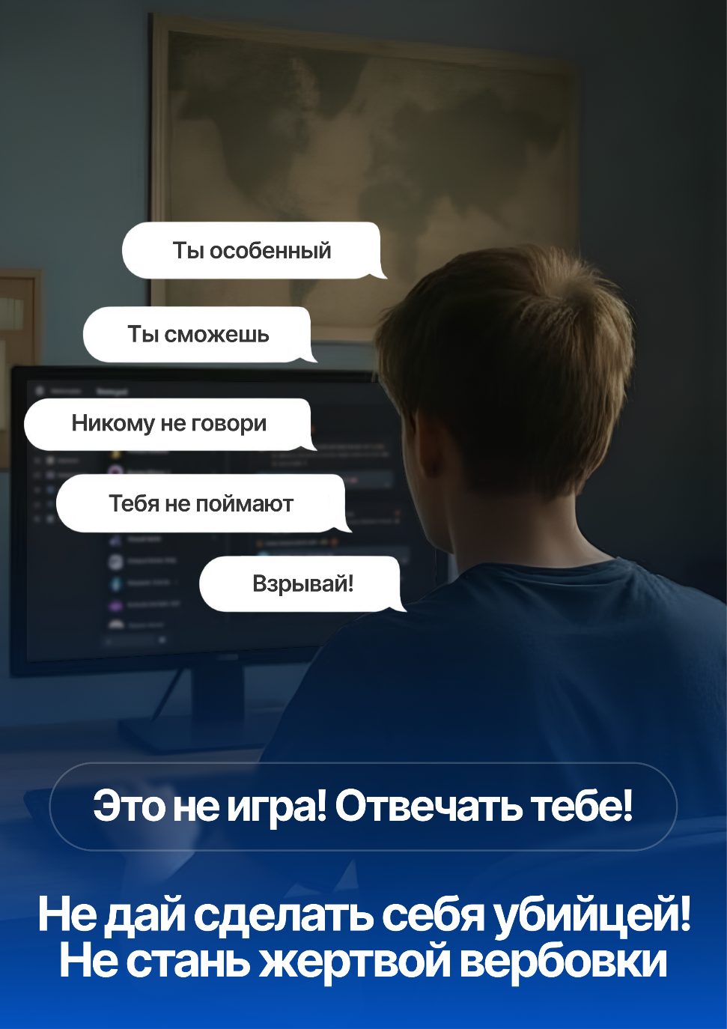
Основные способы вербовки
1. Игра на поиске подростком свой идентичности, стремления к признанию, чувству «значимости» в обществе.
Вербовщики предлагают «особую миссию», «борьбу за справедливость» или «элитарность закрытого круга». Часто это сопровождается обещанием быстрого признания, лёгких денег и принадлежности к «сильной группе».

Slide 4

Основные способы вербовки
2. Завязывание знакомства с подростком с последующей пересылкой фотографий мест массового пребывания людей, беспилотных летательных аппаратов, государственных учреждений. Также возможны просьбы сфотографировать указанные выше объекты и прислать фотографии.
В дальнейшем на телефон подростка поступает звонок от якобы представителей правоохранительных органов с обвинениями в распространении запрещённых материалов, а также с угрозами семье, друзьям, с применением психологического давления и требованием «исправить ситуацию»: совершить поджог, доставить предмет, осуществить убийство.

Slide 5
Действия злоумышленников
Сначала – легкие деньги («Просто отнеси пакет, получи 10 тыс.»,
«Просто подожги релейный шкаф, получи 50 тыс.»)
Потом – шантаж («Ты уже в деле, если откажешься – сдадим полиции»)
Изоляция – вербовщики отдаляют жертву от семьи, убеждая,
что "родители, родственники не поймут"

Slide 6
Ответственность
Преступление | Действия | Возраст начала ответ-ственности | Наказание (УК РФ)
Наркотрафик | Перевозка или перепродажа наркотиков («закладки», «дропы») | с 16 лет | Ст. 228, 228.1 (до 15 лет
Мошенничество | Перевозка денег, обналичивание средств, получение посылки с украденными товарами | с 16 лет | Ст. 159 (до 10 лет)
Терроризм | Поджог объектов транспортной инфраструктуры, социальных объектов, государственных учреждений, закладка взрывных устройств | с 14 лет | Ст. 205 (до 20 лет)
Убийства | Убийства или причинение вреда здоровью граждан, должностных лиц | с 14 лет | Ст. 105, 111, 112 (до 20 лет)
Экстремизм, пропаганда терроризма | Распространение запрещенных материалов, передача (перевод) денег террористическим и иным незаконным организациям, лицам | с 14 лет | Ст. 205.2 (до 10 лет)
Примечание: 1) большинство наказаний помимо лишения свободы наказываются штрафом, в т.ч. родителей
2) 95% несовершеннолетних, совершивших противоправные действия «не зная об этом», в т.ч.
курьеры («просто отнести») и т.п. получают максимальные сроки лишения свободы

Slide 7
Как не стать жертвой вербовки
☒ Не верить «легким деньгам»
☑ Проверять предложения о работе
Нет официального договора? → Это мошенничество.
"Зарплата выше рынка + минимум усилий"? → Скорее всего, преступная схема.
☒ Не принимать посылки от незнакомцев
"Курьерская работа" с анонимными заказами → Возможна перевозка взрывчатых веществ, оружия, наркотиков, краденого, денежных средств между злоумышленниками.
☒ Не переводить деньги за «неизвестные операции»
"Просто получи перевод и выведи наличные" → Финансовое мошенничество.
☑ Блокировать подозрительных собеседников и передавать сведения о них органам правопорядка
Давят на срочность? Угрожают? Предлагают «лёгкие деньги» → Немедленно в чёрный список.
Важно: Просто заблокировав неизвестного «вербовщика» мало. Необходимо сообщить в органы правопорядка → вероятность вербовки злоумышленником другого человека, в т.ч. ребёнка
☑ Не делиться личными данными
Паспорт, банковские карты, логины/пароли, сведения о семье → Только для проверенных сервисов, собеседников
☑ Анализировать кто о чём спрашивает, что предлагает, чем делится, особенно с незнакомцами
При ведении переписки в мессенджерах, социальных сетях необходимо анализировать степень знакомства с собеседником, контролировать навязывание собеседником идей, расспросы о личной жизни и иные обстоятельства.

Slide 8
Как защититься
➤ Не верь "легким деньгам" – преступники играют на жажде быстрого заработка.
➤ Не участвуй в сомнительных операциях –
даже "невинная" роль курьера = соучастие.
➤ Проверяй источники – проверяй нанимателя («работодателя»), читай отзывы.
➤ Доверяй, но проверяй – если друг/знакомый предлагает «тёмную» схему, «выманивает» личную информацию, пытается в короткий срок после знакомства втереться в доверие – это не друг.
Важно:
1. Осведомлённость + критическое мышление = лучшая защита!
2. Не стеснятся обратиться ко взрослому.

Slide 9
ПОВЕДЕНЧЕСКИЕ МАРКЕРЫ,
указывающие на вовлечение обучающихся в деструктивные сообщества
1. Меняется поведение ребенка.
➤ эмоциональное состояние становится неустойчивым, проявляется агрессия в отношении с окружающими;
➤ в речи используется сленг, относящийся к определенной деструктивной идеологии, внезапно изменяется лексика (фразы на иностранном языке, цитаты из священных книг);
➤ в мировоззрении преобладают идеи неравенства, возмездия и наказания за несправедливое отношение;
➤ ребенок становится скрытным, либо напротив самоуверенным и высокомерным.

Slide 10
ПОВЕДЕНЧЕСКИЕ МАРКЕРЫ,
указывающие на вовлечение обучающихся в деструктивные сообщества
2. Происходят изменения во внешности ребенка.
➤ подросток перестает носить типичную для него одежду;
➤ появляются дополнительные внешние атрибуты, предпочитает одежду с символикой, связанной с ультраправой идеологией (фашизм и др.);
➤ изменяется прическа (может отрастить волосы или постричься налысо), отращивается борода;
➤ на теле появляются порезы (руки, бедра) или символизирующие рисунки (тату-изображения), при этом подросток начинает носить одежду, скрывающую места порезов.

Slide 11
ПОВЕДЕНЧЕСКИЕ МАРКЕРЫ,
указывающие на вовлечение обучающихся в деструктивные сообщества
3. Меняется привычный образ жизни ребенка.
➤ появляется безразличие к учебной и общественно-полезной деятельности, отказывается от увлечений;
➤ начинает заниматься силовыми видами спорта, единоборствами, стрельбой, учиться владеть холодным оружием;
➤ увлекается специальными компьютерными играми, в которых разыгрываются сценарии, основанные на пропаганде расового, этнического, политического противостояния;
➤ начинает изучать религиозные материалы;
➤ у ребенка появляются денежные средства из неизвестных источников, на которые он приобретает новые вещи, гаджеты;
➤ высказывает презрение к лицам, принадлежащим к нерусской национальности.

Slide 12
ПОВЕДЕНЧЕСКИЕ МАРКЕРЫ,
указывающие на вовлечение обучающихся в деструктивные сообщества
4. Происходят изменения в социальных сетях ребенка.
➤ резко изменяется личный профиль ребенка;
➤ на страницах ребенок публикует и репостит материалы, отражающие идеи деструктивного сообщества, статусы, выражающие агрессию или содержащие отсылку к деструктивному движению, либо критикующие и оскорбляющие других людей по признаку социального неравенства;
➤ ребенок ведет активную переписку с неизвестными людьми, в том числе незнакомыми взрослыми людьми;
➤ появляются подписки на сообщества, содержащие признаки противоправного контента.

Slide 13
Признаки вербовки
➤ Резкая перемена в поведении, настроении, характере;
Ребёнок становится замкнутым, отстранённым, раздражительным или, наоборот, проявляет неожиданную агрессию.
➤ Интерес к легкому заработку;
Ребёнка начинают увлекать схемы, связанные с переводом денег, обналичиванием, передачей чужих карт или документов.
➤ Появление дорогих вещей, источник которых неясен.
➤ Признаки вовлечения в деструктивные группы
резкое увеличение числа разговоров на политические, религиозные или социальные темы с проявлением нетерпимости, жёсткое деление мира на «своих» и «чужих»
➤ Повышенная скрытность при использовании телефона или компьютера;
Он прячет экран телефона или компьютера, резко закрывает вкладки при появлении взрослых, скрывает содержание переписок и звонков.
➤ Новые знакомые в интернете, смена круга общения;
Ребёнок начинает активно общаться с новыми людьми, о которых вы почти ничего не знаете. Часто такие контакты завязываются в интернете.
➤ Поручения от неизвестных людей;
Например, сфотографировать какое-то здание, передать пакет, оставить вещь в определённом месте.

Slide 14
Признаки вербовки
➤ Изменение активности.
Например, появление нетипичной ночной активности.
➤ Интерес к контенту или темам, которые раньше не вызывали такого отклика.
Например, к материалам с насилием, экстремизмом, радикальными идеями.
➤ Спрятанные звонки и переписки;
➤ Просьба или попытки оформить банковскую карту или счет на имя подростка.
➤ Выполнение поручений от неизвестных людей.
Например, сфотографировать какое-то здание, передать пакет, оставить вещь в определённом месте.
➤ Давление и манипуляции.
Вербовщик может угрожать («Если не сделаешь — мне будет плохо») или давить на жалость («Только ты можешь мне помочь»). Часто ребёнка просят хранить всё в секрете от родителей.
➤ Просьба передать логин и пароль от аккаунтов
соцсетей, игр, электронной почты, банковских приложений. В т.ч. манипуляция «на доверие»

Slide 15
Действия, если вы заметили
признаки вовлечения несовершеннолетнего
➤ Профилактика
➤ Не начинать разговор с угроз. Постараться спокойно выяснить, с кем ребёнок общается, что ему предлагают
➤ Сохранить доказательства
➤ Обратиться за помощью
- в полицию (телефон 102)
- по телефону доверия ФСБ 8-800-224-22-22
- на горячую линию психологической помощи «Дети онлайн»: 8-800-25-000-15.
- Детский телефон доверия 8-800-2000-122
- центр по противодействию экстремизму ГУ МВД России по Санкт-Петербургу
и Ленинградской области – 495-35-01

Slide 16
Для проведения бесед родителей с детьми
➤ Провести беседу с детьми обо всех возможных рисках и угрозах сети Интернет, в том числе о наличии активной деятельности по вербовке в террористические организации, склонению к совершению противоправных действий
➤ Научить ребенка не отвечать на сомнительные предложения и сообщения в социальных сетях и быть подозрительным, если требуют сохранить тайну переписки (общения) и не сообщать родителям;
➤ Спрашивать или аккуратно проверять с кем ведет переписку ребенок в личных сообщениях;
➤ Обращать внимание на поведение и новые интересы ребенка: аниме, депрессивная литература, специализированные книги об оружии и стрельбе;
➤ Обращать внимание, если ребенок в реальной жизни выполняет задания, полученные в Интернете, так называемые, челленджи. Они могут содержать опасные для здоровья действия;
➤ Создавать семейные традиции, возможности для получения позитивных эмоций вне Интернета (путешествия, выставки, музеи, походы, праздники, творчество, хобби), комфортные условия проживания и позитивные взаимоотношения с ребенком;
➤ Поддерживать контакты с друзьями и одноклассниками ребенка, а также их родителям.

Slide 17
Для проведения бесед с обучающимися
во время проведения занятий
➤ Сообщать о любых предложениях и (или) подозрительных новых знакомых родителям или педагогам;
➤ Прежде чем репостить какую-то информацию в социальной сети, проверьте на сайте Министерства юстиции Российской Федерации, вдруг она внесена в список запрещенных;
➤ Минимизировать знакомства онлайн в мессенджерах, социальных сетях, особенно – когда кто-то знакомится с ребёнком;
➤ Не допускать распространение кому-либо, даже друзьям, конфиденциальной информации (информацию о паролях, о взаимоотношениях внутри семьи, банковские реквизиты, и т.п.)
➤ Важно помнить, что лёгких денег – нет. Никто не даст большую сумму денег за небольшую работу, в т.ч.:
- связанную с курьерскими услугами (отнести предмет, передать его, оставить в общественном месте)
- связанную с обналичиваем денег неизвестным людям, переводом денег.
- связанную с заведомо совершением противоправных действий: поджог, драки, распространение информации как соцсетях, мессенджерах, так и на бумажных носителях.

Slide 18
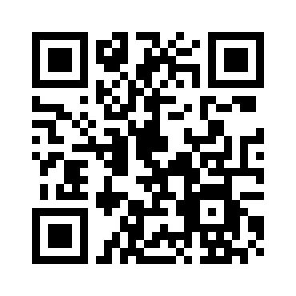
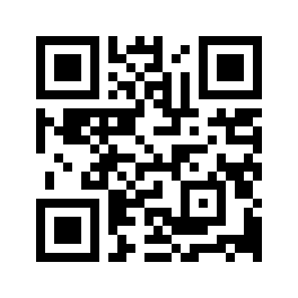
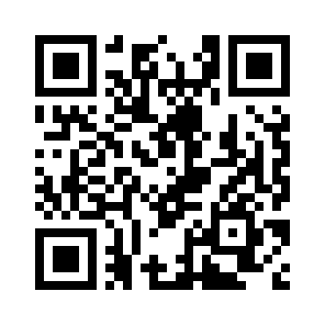
Ссылки на материалы ДДЮТ
Страница
на официальном сайте
Официальная страница
ВКонтакте
Официальный канал
в МАКС
http://ddut.ru/bezopasnost/antiterr
https://vk.ru/ddutfrunz
https://max.ru/id7816124275_gos

